Slide 1


Propuestas de trabajo
Curso: Analítica de la Web
Johao Mendoza · Marx Rojas · Joyssie Rivas
Universidad del Pacífico · 2026-II
00

Slide 2
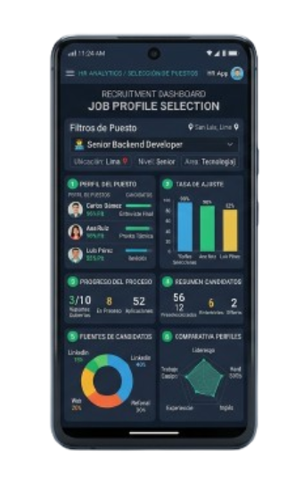

PROPUESTA 1
TALENT ANALYTIC TECH/IA
Los sistemas de reclutamiento tradicionales se basan en CVs y perfiles autodeclarados, sin verificar si una habilidad como Python o Machine Learning se aplica realmente en proyectos de IA.
Esta propuesta recurre a fuentes no tradicionales —repositorios de GitHub, blogs técnicos, actividad de la comunidad dev— para construir un dashboard con el top 5 de perfiles más cercanos a una demanda tech/IA específica, con un score de proximidad basado en evidencia técnica real: frameworks de IA usados, actividad en commits y originalidad del código.
"Los README, lenguajes y bibliotecas declarados son útiles, pero insuficientes para medir experiencia real."
— Hauff & Gousios, 2015
01

Slide 3






PROPUESTA 1
¿Cuáles son los insumos necesarios?
BASES DE DATOS
TÉCNICAS TENTATIVAS
REFERENCIAS
Fuentes de información
Métodos a aplicar
Papers y trabajos similares
Repositorios GitHub — código y actividad real
Web scraping (BeautifulSoup/Scrapy) — repos de GitHub y blogs técnicos
Vaishampayan et al., 2025 — GitMeter: evidencia técnica de GitHub para hiring
Blogs y foros técnicos (Medium, Dev.to) — señales de expertise
GH Archive — actividad histórica
GitHub API — complemento estructurado: commits, PRs, metadata
Liang et al. 2022 + Ferreira et al. 2024 — minería de habilidades OSS y data science
ESCO / O*NET — taxonomía de skills
TF-IDF/BM25 + coseno — matching baseline
Sentence-BERT — matching semántico
Belova et al. 2019 + Noroozi Fakhabi et al. 2024 — scouting multimodal en e-sports
CodeSearchNet — código + docs
BigCloneBench / CodeXGLUE — clones
CodeBERT / GraphCodeBERT — similitud de código
Luo, 2024 — reportes de scouting + estadísticas para predecir talento (NHL)
DevGPT — uso real de IA
XGBoost / Random Forest — score final
VOLUMEN DE DATOS APROXIMADO
420M+
~2.5M
6M
29.8K
Repositorios públicos en GitHub (2026)
Eventos/día en GH Archive (commits, PRs, issues)
Funciones de código en CodeSearchNet
Conversaciones dev–IA documentadas en DevGPT
02

Slide 4
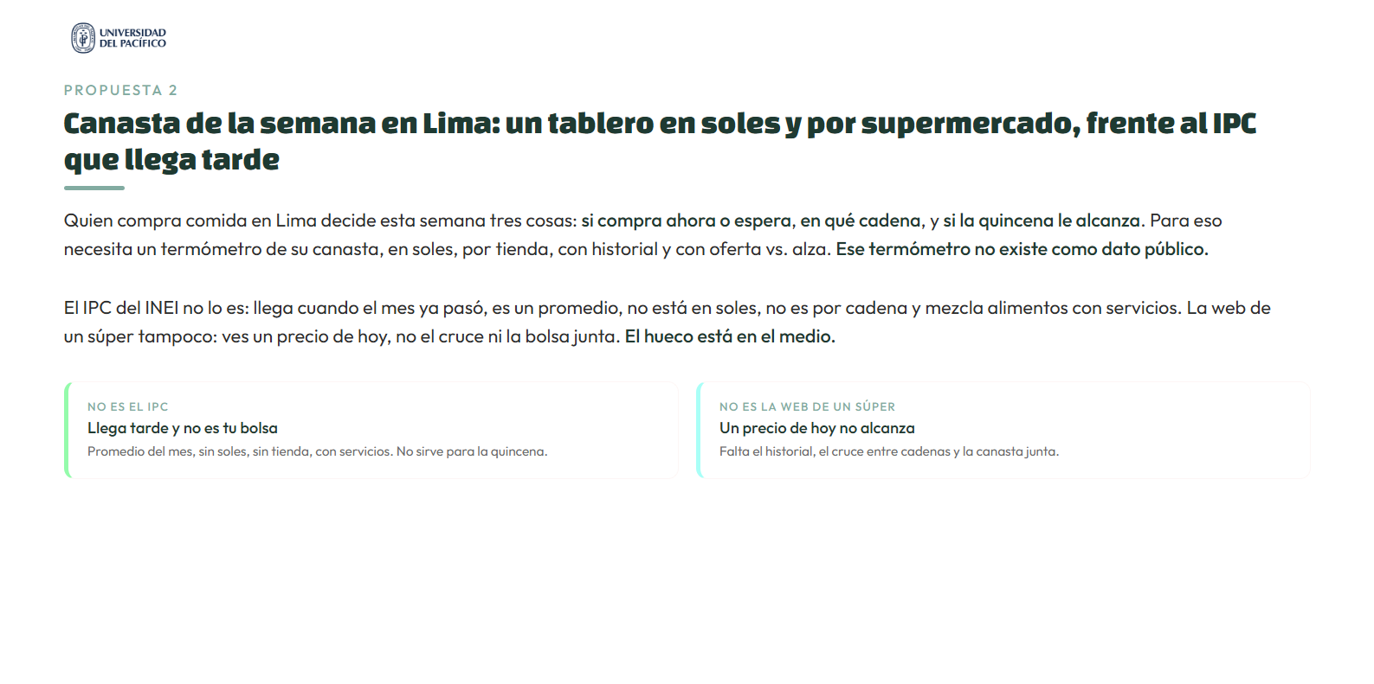

Slide 5
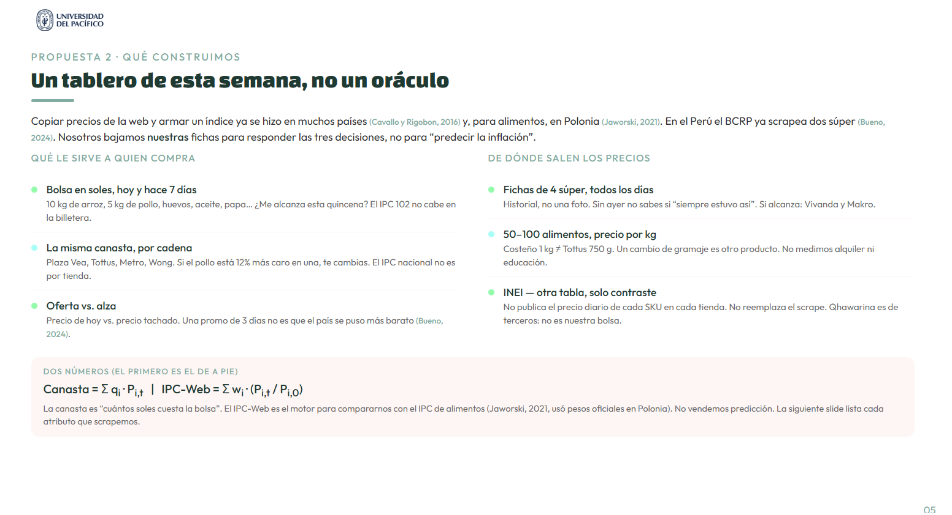
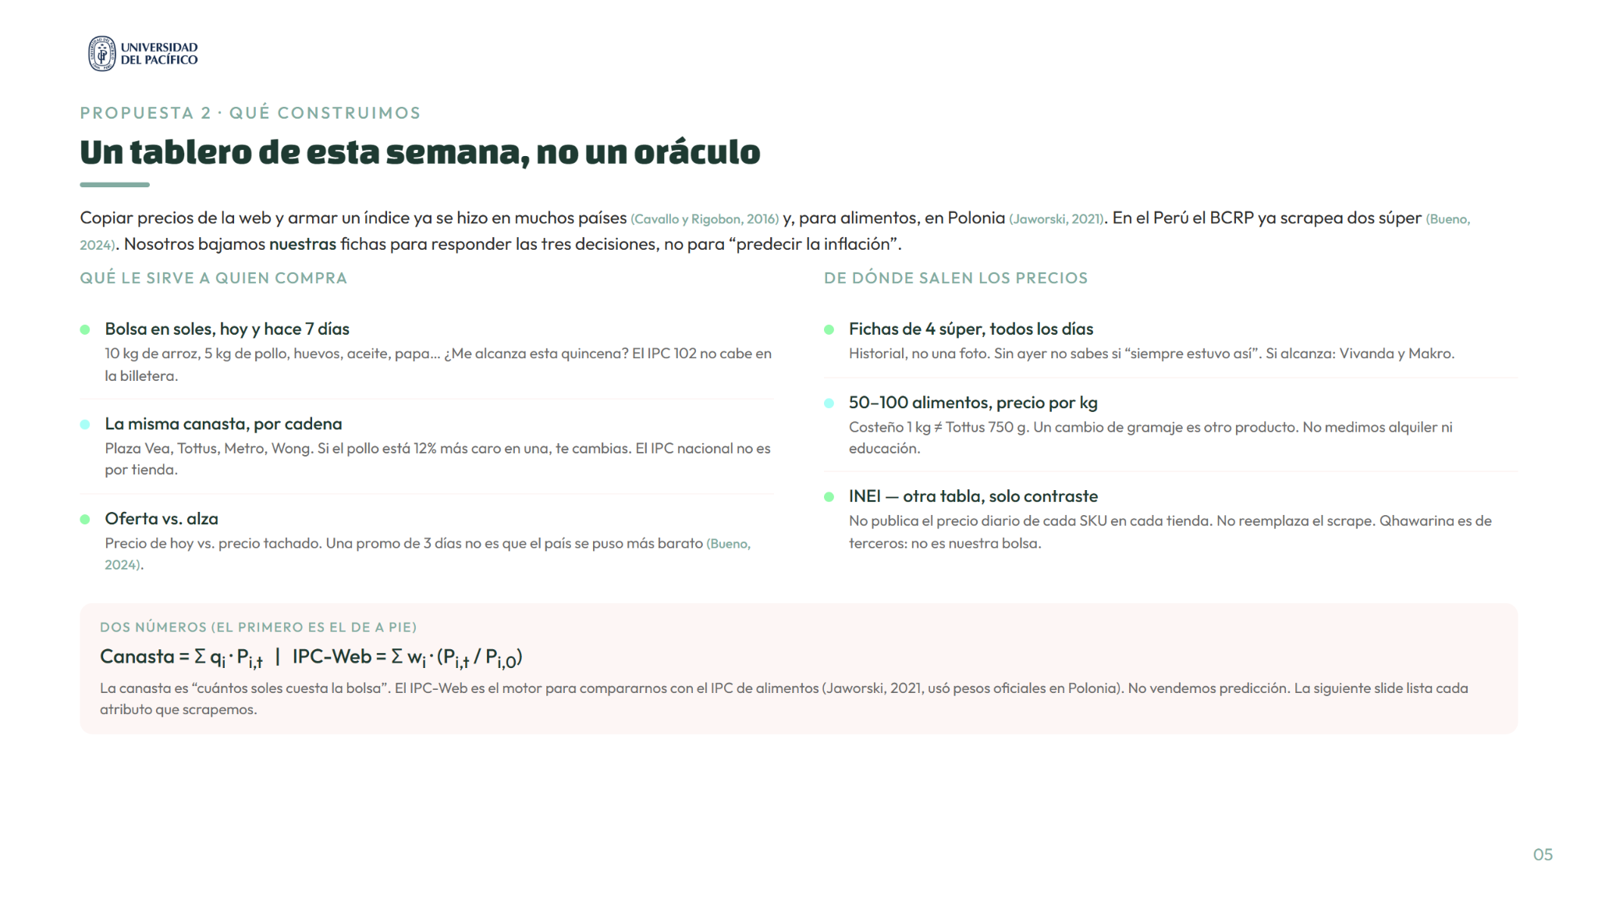

Slide 6
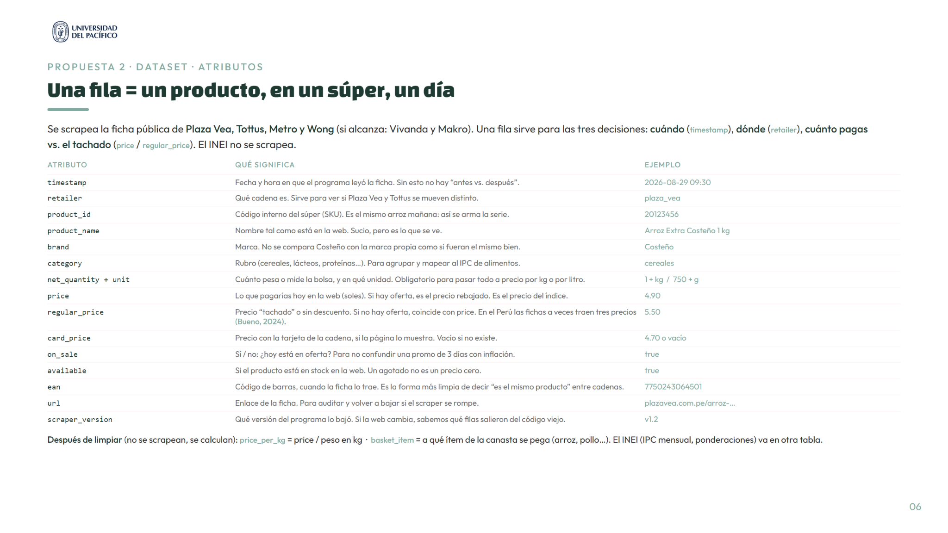
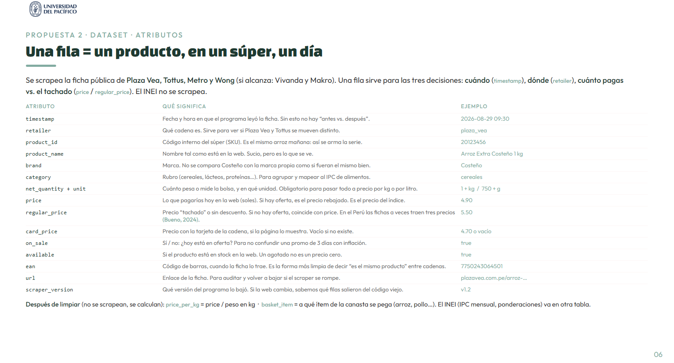

Slide 7
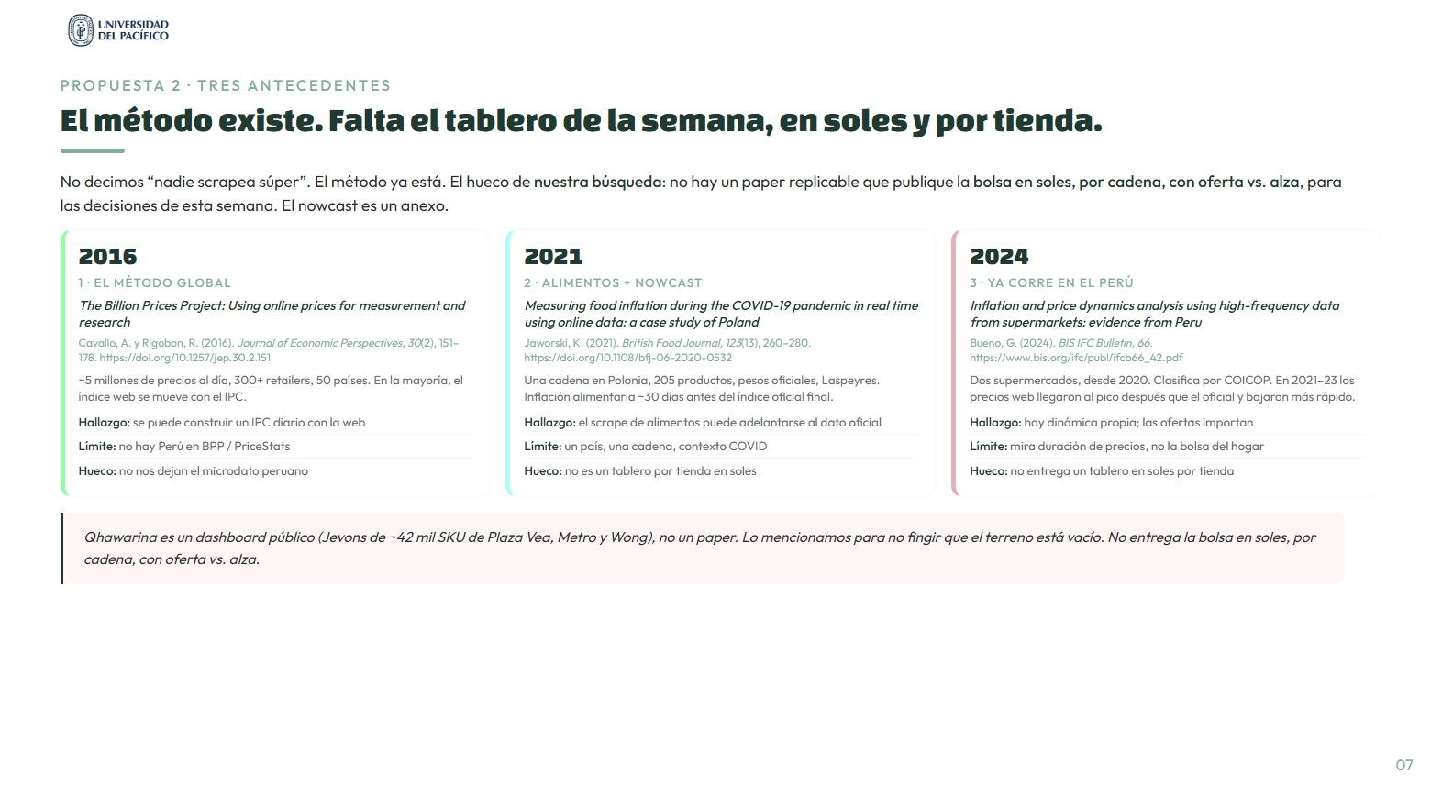

Slide 8
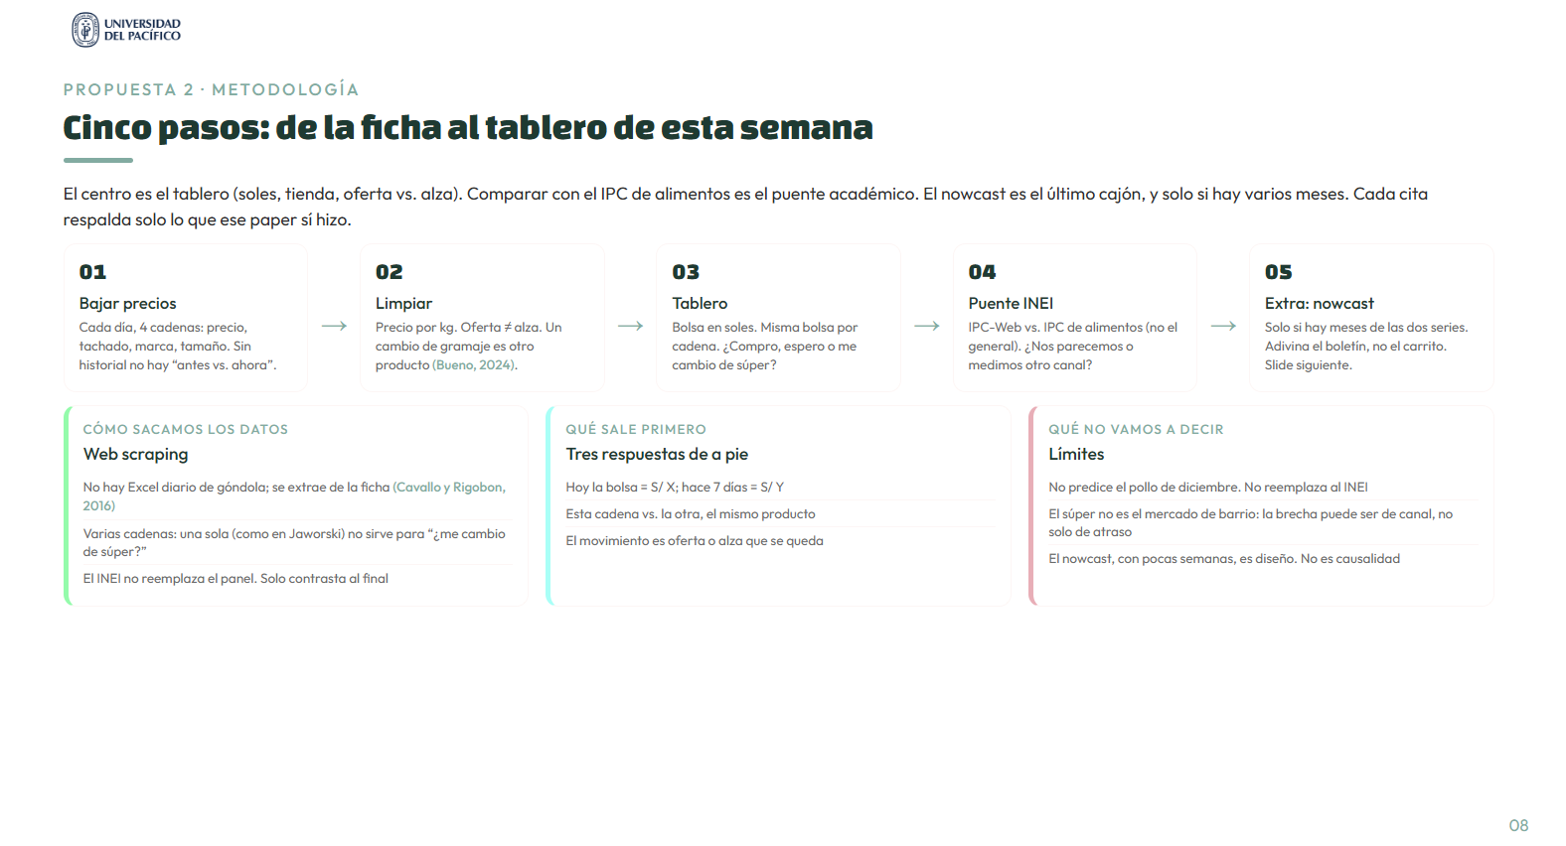
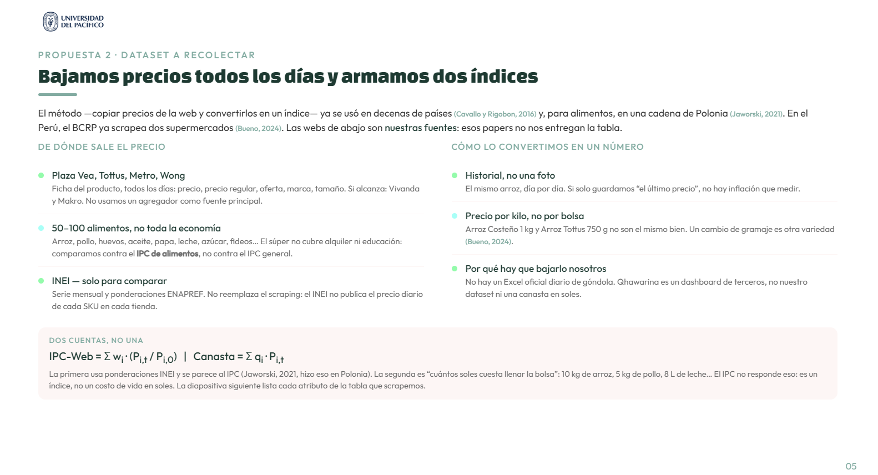

Slide 9
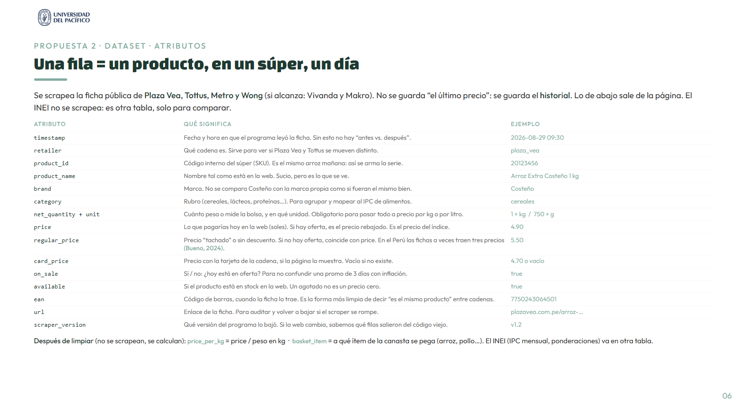
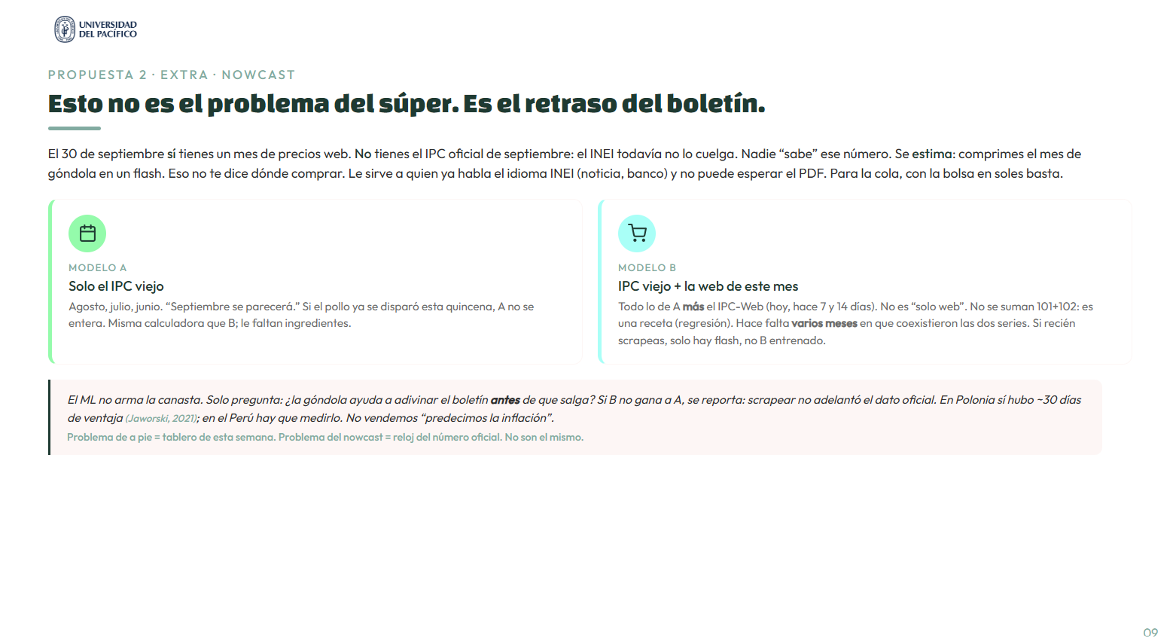

Slide 10
Redes de proveedores y señales tempranas de riesgo en contrataciones públicas
Idea central
INSUMOS: DE DÓNDE SALDRÁ LA INFORMACIÓN
Usar la huella relacional de la competencia —quién postula con quién, con qué frecuencia y en qué mercados— para priorizar revisiones y validar si las sanciones son realmente efectivas
• Portal de Datos Abiertos OECE/SEACE y CONOSCE: procedimientos, entidades, montos, rubros y proveedores.
• Registro Nacional de Proveedores y consulta de sancionados/inhabilitados del Tribunal de Contrataciones.
TEMA Y PROBLEMA DE INVESTIGACIÓN
La contratación pública concentra montos altos y recursos de fiscalización limitados. El problema no es “probar corrupción” con datos abiertos, sino construir señales tempranas para decidir qué procesos revisar primero y si estás estructuras persisten al margen de las sanciones. La concertación puede dejar patrones: pocos competidores reales, postores que coinciden repetidamente, rotación de ganadores o comunidades cerradas por entidad/sector/región. La tensión académica es clave: ¿la estructura de red predice resultados adversos o solo describe relaciones normales del mercado?
insumo crítico: RUC + procedimiento + postores + outcome adverso (por revisar)
1
2
3
4
ETL
grafo
feat.
alerta
TÉCNICAS QUE SE APLICARÍAN
ETL de CSV/API; limpieza por RUC y entidad; grafos,; centralidades (PageRank, betweenness), comunidades (Leiden/Louvain) y repetición de co-postulación; features de competencia; modelos logit/árboles/GBM; evaluación AUC/recall@k; explicación SHAP; índice propio IRC como riesgo, no prueba.
PREGUNTA DE INVESTIGACIÓN
¿Las sanciones a proveedores desarticulan realmente sus redes competitivas o la estructura de co-participación persiste a través de otros miembros del mismo grupo?
LITERATURA ACADÉMICA REVISADA Y VALIDADA (2020+)
1. Lyra et al. (2022), Applied Network Science, doi:10.1007/s41109-022-00523-6
2. García Rodríguez et al. (2022), Automation in Construction, doi:10.1016/j.autcon.2021.104047
3. Tas (2024), Journal of Computational Social Science, doi:10.1007/s42001-024-00293-4
4. Salazar, Pérez & Gallego (2024), Data & Policy, doi:10.1017/dap.2024.83
5. Schneider dos Santos et al. (2025), EPJ Data Science, doi:10.1140/epjds/s13688-025-00569-3
Fuentes operativas validadas: OECE/SEACE Datos Abiertos + RNP/TCE sancionados.
Notes:
Propuesta 3. Fuentes operativas verificadas: gob.pe publica el acceso al Portal de Datos Abiertos del OECE para descargar bases de datos de contrataciones registradas en SEACE; el RNP mantiene consultas de proveedores sancionados por el Tribunal de Contrataciones. Riesgo: verificar disponibilidad de postores perdedores para grafo de co-bidding; si no existe, pivotar a red comprador-proveedor. Literatura 2020+: Lyra et al. 2022; García Rodríguez et al. 2022; Tas 2024; Salazar et al. 2024; Schneider dos Santos et al. 2025.

Slide 11
PROPUESTA 3
Transparencia y encontrabilidad web de precios de medicamentos
Idea central
INSUMOS: DE DÓNDE SALDRÁ LA INFORMACIÓN
No basta con que el precio esté publicado: debe ser comparable, visible y fácil de encontrar para que el paciente realmente pueda elegir la opción más barata.
• Observatorio Peruano de Productos Farmacéuticos / DIGEMID: precios por producto y establecimiento.
• Indicadores nacionales de precios referenciales de DIGEMID: descarga Excel con medias/medianas/modas.
TEMA Y PROBLEMA DE INVESTIGACIÓN
• Catálogos web de cadenas/boticas y muestreo SERP vía protocolo manual o API oficial.
El gasto de bolsillo en salud golpea más cuando el paciente compra medicamentos de forma repetida, especialmente en tratamientos crónicos. Aunque DIGEMID tiene un Observatorio de Precios, la pregunta práctica es si esa transparencia “llega” al consumidor. Para un mismo DCI, concentración y forma farmacéutica, pueden existir diferencias relevantes entre cadenas, boticas independientes y zonas. Si la alternativa barata aparece escondida, mal posicionada o exige demasiados clics, la política pública queda incompleta: hay información, pero no hay encontrabilidad.
insumo crítico: DCI + dosis + forma + distrito + precio unitario
1
2
3
4
extraer
normal.
compar.
modelar
TÉCNICAS QUE SE APLICARÍAN
Scraping/headless para formularios; resolución de entidades para emparejar nombres comerciales con DCI–dosis–forma; precio por unidad; coeficiente de variación/IQR; HHI de concentración por zona; índice propio IEPM = posición de la opción barata + clics/pasos; modelos explicativos (regresión/GBM) y PageRank de dominios de boticas.
PREGUNTA DE INVESTIGACIÓN
¿En qué medida la información pública de precios reduce la dispersión y mejora la encontrabilidad de las opciones más baratas para medicamentos esenciales en Perú?
LITERATURA ACADÉMICA REVISADA Y VALIDADA (2020+)
Subpreguntas: dispersión por medicamento/zona/tipo de botica · ranking web de la opción más barata · concentración de mercado vs. fricción de búsqueda.
1. Joosse et al. (2023), Health Policy, doi:10.1016/j.healthpol.2022.11.002
2. Larkin et al. (2022), Res. Social Adm. Pharm., doi:10.1016/j.sapharm.2022.05.007
3. Quispe Mamani et al. (2023), IJERPH, doi:10.3390/ijerph20186759
4. Cortez, Medici & Singh (2023), JLME, doi:10.1017/jme.2023.136
5. van Baal & Strang (2024), J. Information Economics, doi:10.58567/jie02010003
Fuentes operativas validadas: DIGEMID/OPPF + Indicador de Precios Farmacéuticos.
Se excluyeron referencias anteriores a 2020.
Notes:
Propuesta 1. Fuentes operativas verificadas: DIGEMID informa que el Observatorio de Precios de Medicamentos contiene más de 16 mil productos y más de 30 mil farmacias/boticas/establecimientos autorizados; DIGEMID también publica Indicadores nacionales de precios referenciales descargables en Excel. Literatura académica 2020+: Joosse et al. 2023; Larkin et al. 2022; Quispe Mamani et al. 2023; Cortez et al. 2023; van Baal & Strang 2024.

